Slide 1
SkyDesk
Tutorial del sistema de tickets
Guía visual para Coordinadores, Ejecutores, Expertos y Seguimiento
Roles alineados a la matriz RACI · buenas prácticas del PMI

Slide 2
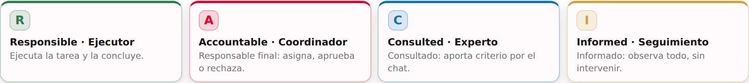
CONCEPTOS BÁSICOS
Los roles siguen el modelo RACI
La asignación de responsabilidades está basada en la matriz RACI (Responsible, Accountable, Consulted, Informed), alineada a las buenas prácticas del PMI: cada tarea tiene un único responsable final que rinde cuentas, uno o más que la ejecutan, consultados que aportan criterio e informados que siguen el avance.
▪ Coordinador (A) — responsable del flujo: crea, asigna, aprueba o rechaza, suspende y archiva.
▪ Ejecutor (R) — hace el trabajo: toma sus tickets, los avanza y los concluye.
▪ Experto (C) — consultor: aporta criterio en el chat de los tickets donde participa.
▪ Seguimiento (I) — solo lectura: observa tickets, conversaciones y métricas.
SkyDesk · Tutorial de tickets

Slide 3
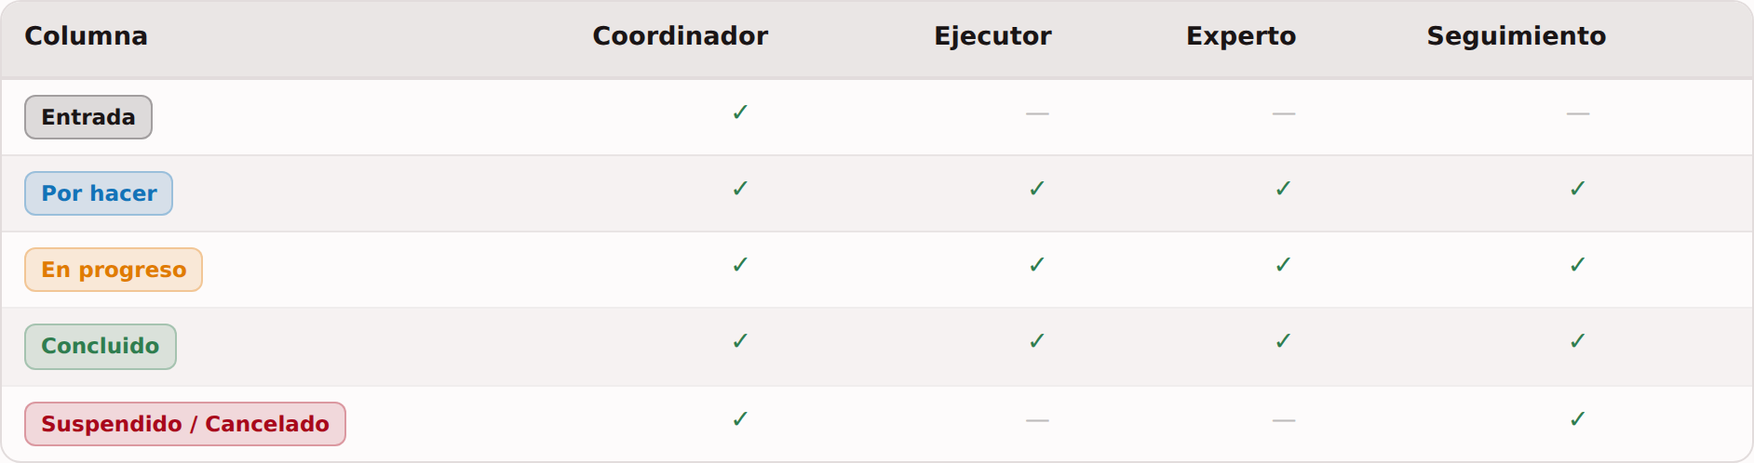
CONCEPTOS BÁSICOS
El tablero y sus columnas
Los tickets avanzan por un tablero kanban. Cada rol ve solo las columnas que le corresponden:
▪ Entrada es la bandeja del Coordinador: tickets creados que aún no tienen ejecutor.
▪ Suspendido/Cancelado solo lo ven Coordinador y Seguimiento.
▪ El borde izquierdo de cada card repite el color de su columna; las barras ascendentes indican la prioridad (Baja · Media · Alta · Urgente).
SkyDesk · Tutorial de tickets

Slide 4
CONCEPTOS BÁSICOS
Modalidades de un ticket
▪ Individual — un solo ejecutor con su propio subticket.
▪ Colaborativa (sin subproductos) — varios ejecutores comparten el mismo estado; cualquiera mueve la tarea.
▪ Con subproductos — cada ejecutor tiene su subticket independiente y avanza a su ritmo. El ticket queda Concluido recién cuando todos los subtickets están concluidos y aprobados.
La modalidad se define al crear el ticket y se muestra en su detalle.
SkyDesk · Tutorial de tickets

Slide 5
NAVEGACIÓN
La pantalla principal — Coordinador
▪ Menú completo: Tablero · Mis tickets · Dashboard · Seguimiento · Proyectos · Tipos de Actividad · Cuentas.
▪ + Ticket — botón para crear un ticket nuevo (solo Coordinador).
▪ Campanita — notificaciones dentro de la app; el número indica las no leídas.
▪ Menú de usuario — avatar con el rol debajo; abre Archivados, Mi perfil y Cerrar sesión.
SkyDesk · Tutorial de tickets

Slide 6
NAVEGACIÓN
La pantalla principal — Ejecutor, Experto y Seguimiento
Ejecutor: Tablero · Mis tickets
Experto: Tablero · Mis tickets · Dashboard
Seguimiento: Tablero · Mis tickets · Dashboard · Seguimiento
Cada rol ve únicamente las secciones que puede usar.
SkyDesk · Tutorial de tickets

Slide 7
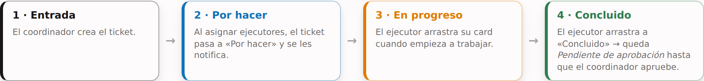
FLUJO DE TRABAJO
El ciclo de vida de un ticket
▪ Pendiente de aprobación — al concluir el ejecutor, el Coordinador debe Aprobar (queda definitivo) o Rechazar con motivo obligatorio (vuelve a En progreso).
▪ Suspensión — el Coordinador puede bloquear un ticket («Bloqueado por coordinador»); al reactivarlo vuelve al estado que tenía.
▪ Archivo — los Concluidos o Suspendidos se archivan para despejar el tablero; se consultan en Archivados.
▪ Vencimiento — pasada la fecha, destella en rojo y el sistema avisa por notificación.
SkyDesk · Tutorial de tickets

Slide 8
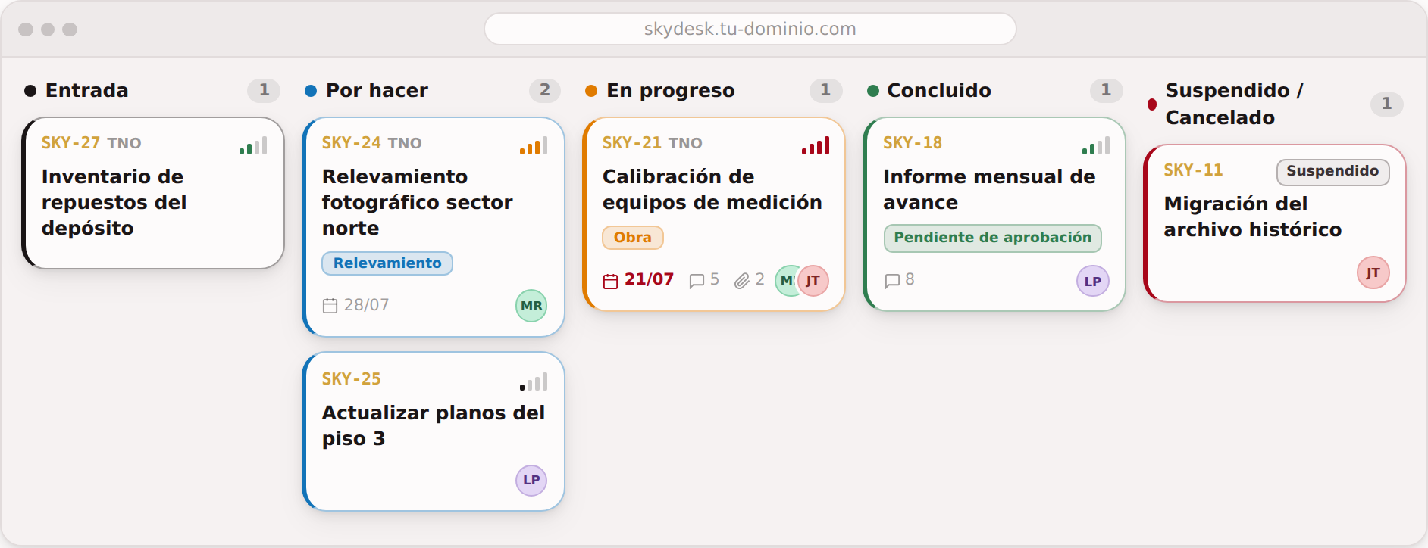
TABLERO
El tablero del Coordinador
▪ Cards = tickets completos, de todo el equipo. Se mueven arrastrándolas de columna a columna.
▪ Ve las 5 columnas, incluida Entrada (pendientes por asignar) y Suspendido/Cancelado.
SkyDesk · Tutorial de tickets

Slide 9
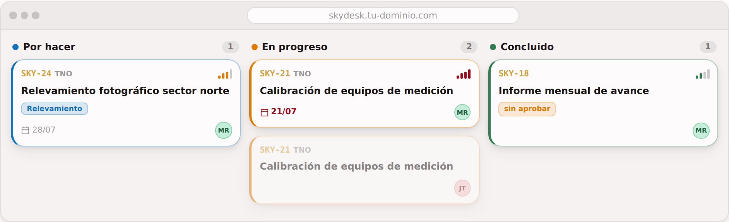
TABLERO
El tablero del Ejecutor
▪ Cards = tus subtickets. Arrastrá a En progreso al empezar y a Concluido al terminar.
▪ Las cards atenuadas (fantasma) son subtickets de tus compañeros: se ven, no se mueven.
▪ «sin aprobar» = concluiste y falta la revisión del Coordinador. No ves Entrada ni Suspendido.
SkyDesk · Tutorial de tickets

Slide 10
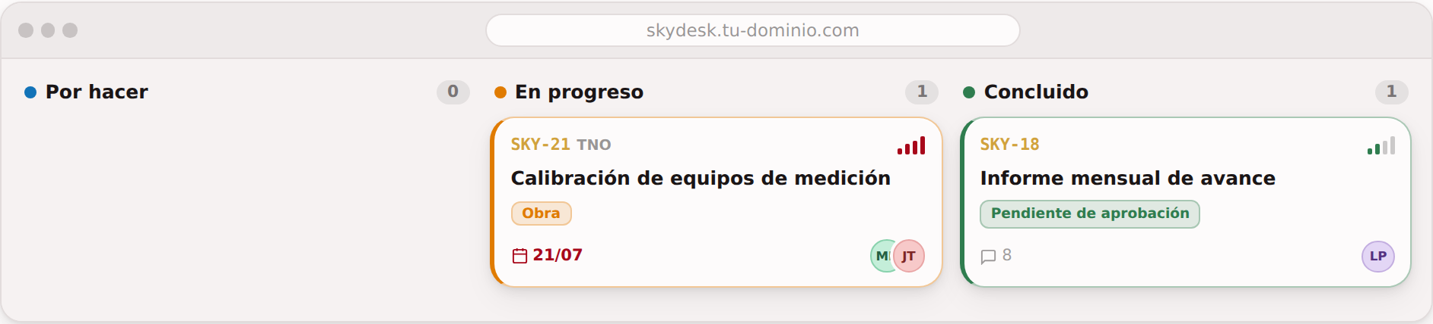
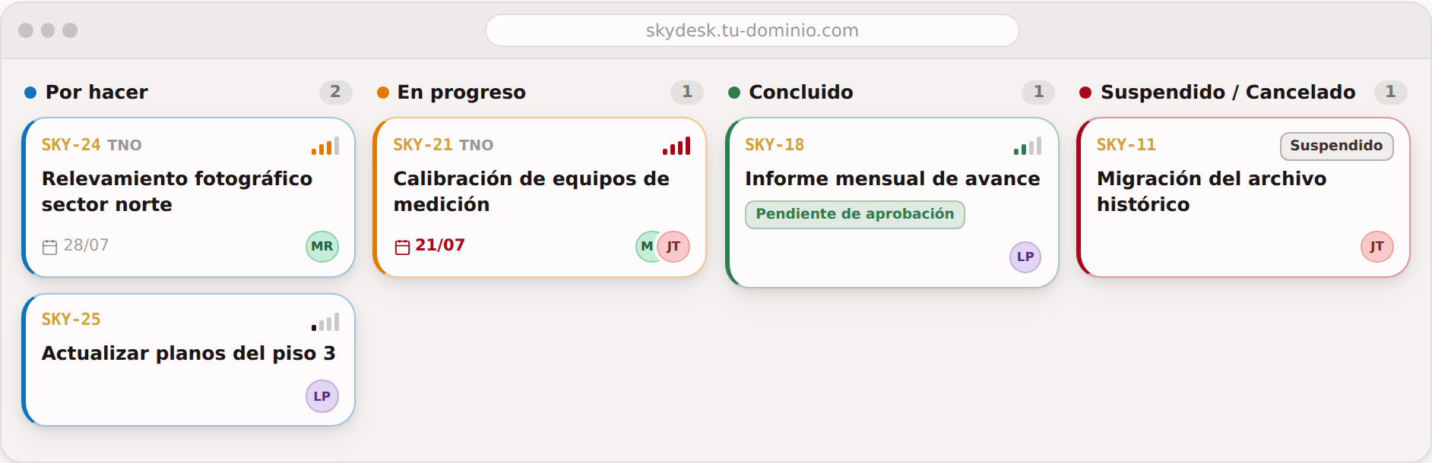
TABLERO
Los tableros de Experto y Seguimiento
Experto — solo los tickets donde participa
Seguimiento — todos los tickets, solo lectura
▪ Ambos ven cards de tickets completos y no las arrastran.
▪ Seguimiento es el único rol no administrativo que ve la columna Suspendido/Cancelado.
SkyDesk · Tutorial de tickets

Slide 11
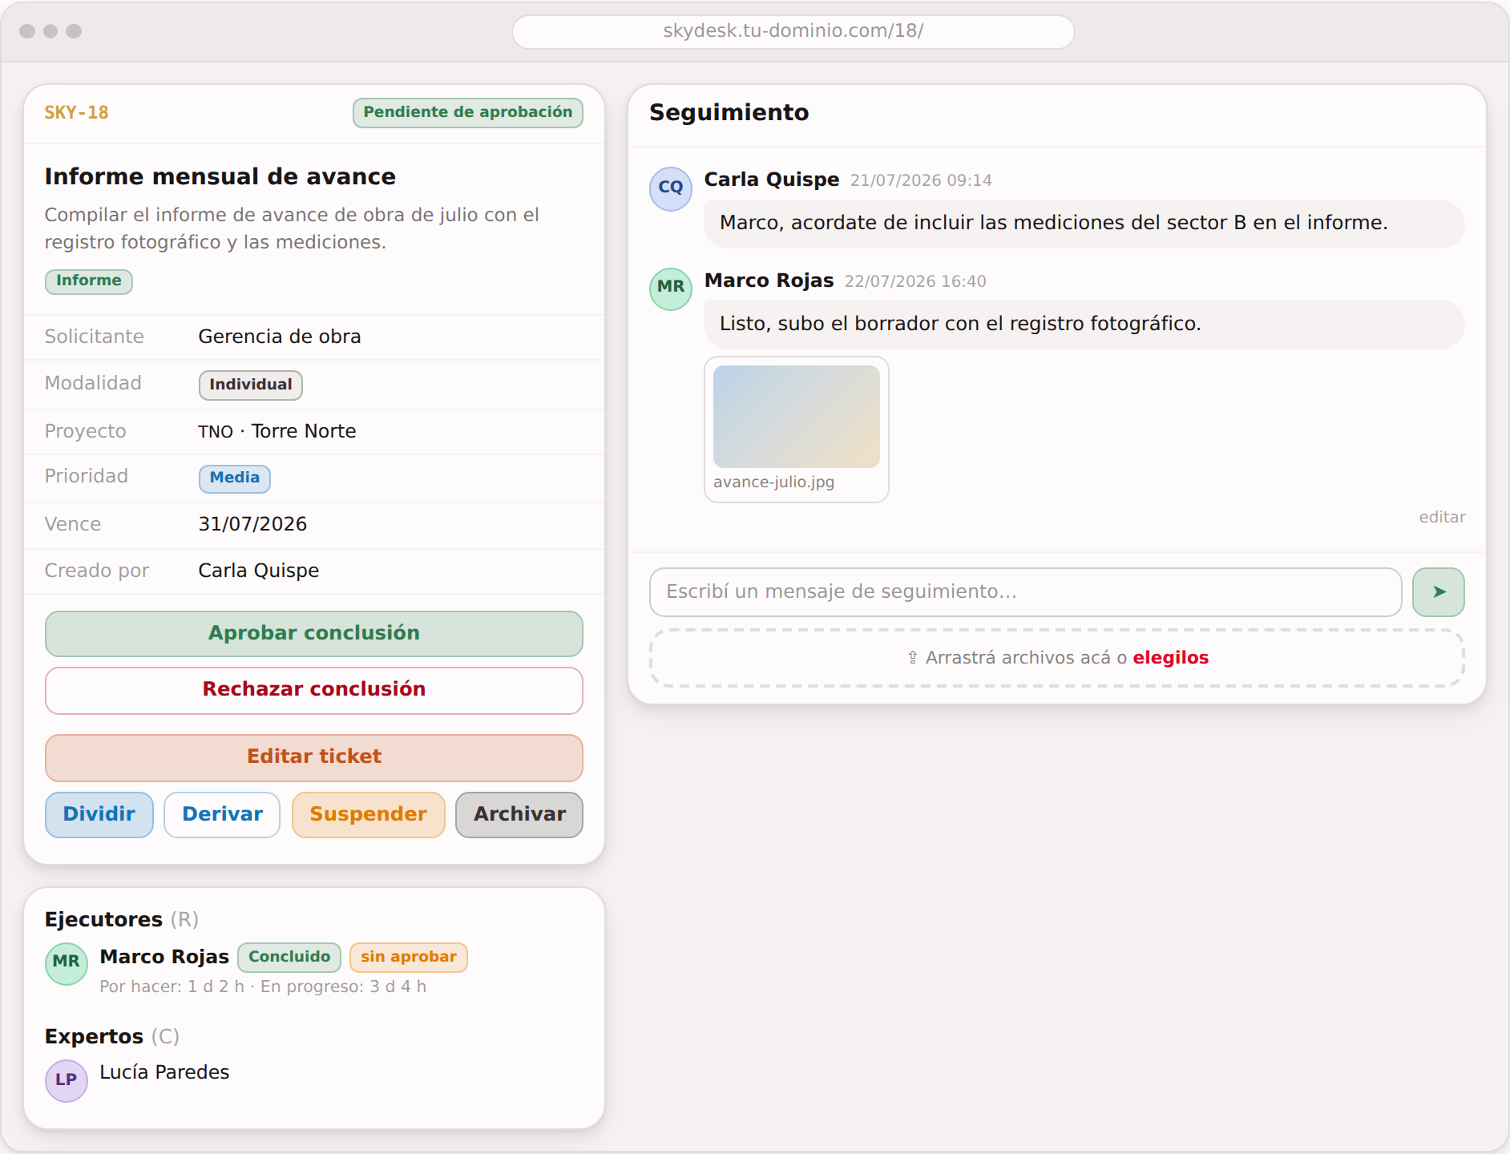
TRABAJAR UN TICKET
El detalle de un ticket
▪ Izquierda: datos, modalidad, subtickets de cada ejecutor con sus tiempos, y las acciones de gestión (solo Coordinador).
▪ Derecha: el chat de Seguimiento en tiempo real, con adjuntos.
SkyDesk · Tutorial de tickets

Slide 12
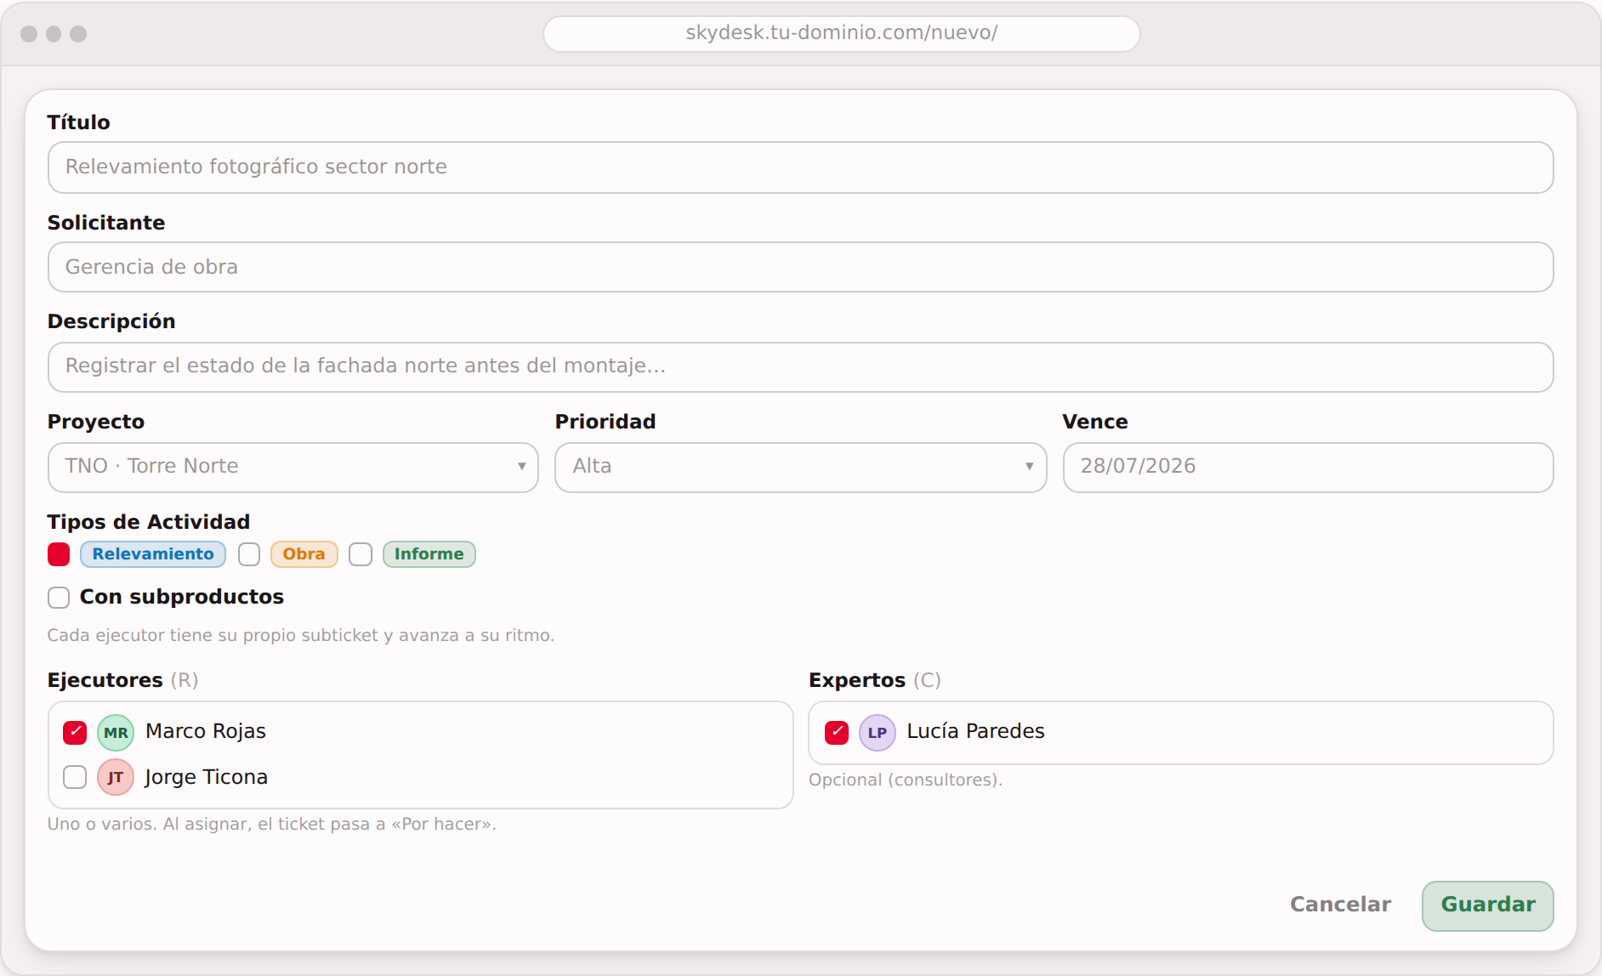
GESTIÓN
Crear un ticket (Coordinador)
▪ Título, solicitante, descripción, proyecto, prioridad, vencimiento y tipos de actividad.
▪ Con subproductos: cada ejecutor entrega algo propio; si no, la modalidad es colaborativa.
▪ Sin ejecutores el ticket queda en Entrada; al asignar pasa a «Por hacer» y se notifica.
SkyDesk · Tutorial de tickets

Slide 13

GESTIÓN
Aprobar o rechazar una conclusión (Coordinador)
▪ Aprobar conclusión — el ticket queda Concluido definitivo.
▪ Rechazar conclusión — motivo obligatorio; el ticket vuelve a En progreso y el ejecutor recibe el motivo como comentario y notificación.
▪ Suspender / Reactivar — congela el ticket y lo restaura al estado previo.
▪ Dividir — copia idéntica (-1, -2…) para repartir el mismo trabajo.
▪ Derivar — subticket nuevo que cuelga del padre y hereda su chat.
▪ Archivar / Desarchivar — saca del tablero los Concluidos o Suspendidos.
SkyDesk · Tutorial de tickets

Slide 14
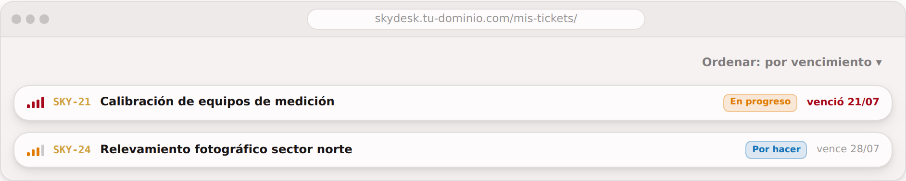
TRABAJAR UN TICKET
El día a día del Ejecutor
▪ Te asignan → notificación; la card aparece en «Por hacer».
▪ Arrastrá a «En progreso» al empezar — el sistema registra los tiempos.
▪ Arrastrá a «Concluido» al terminar → queda «sin aprobar» hasta la revisión.
▪ Si rechazan, volvés a «En progreso» con el motivo como comentario: corregí y volvé a concluir.
▪ Mis tickets lista tus pendientes, ordenables por vencimiento, prioridad o actividad.
SkyDesk · Tutorial de tickets

Slide 15
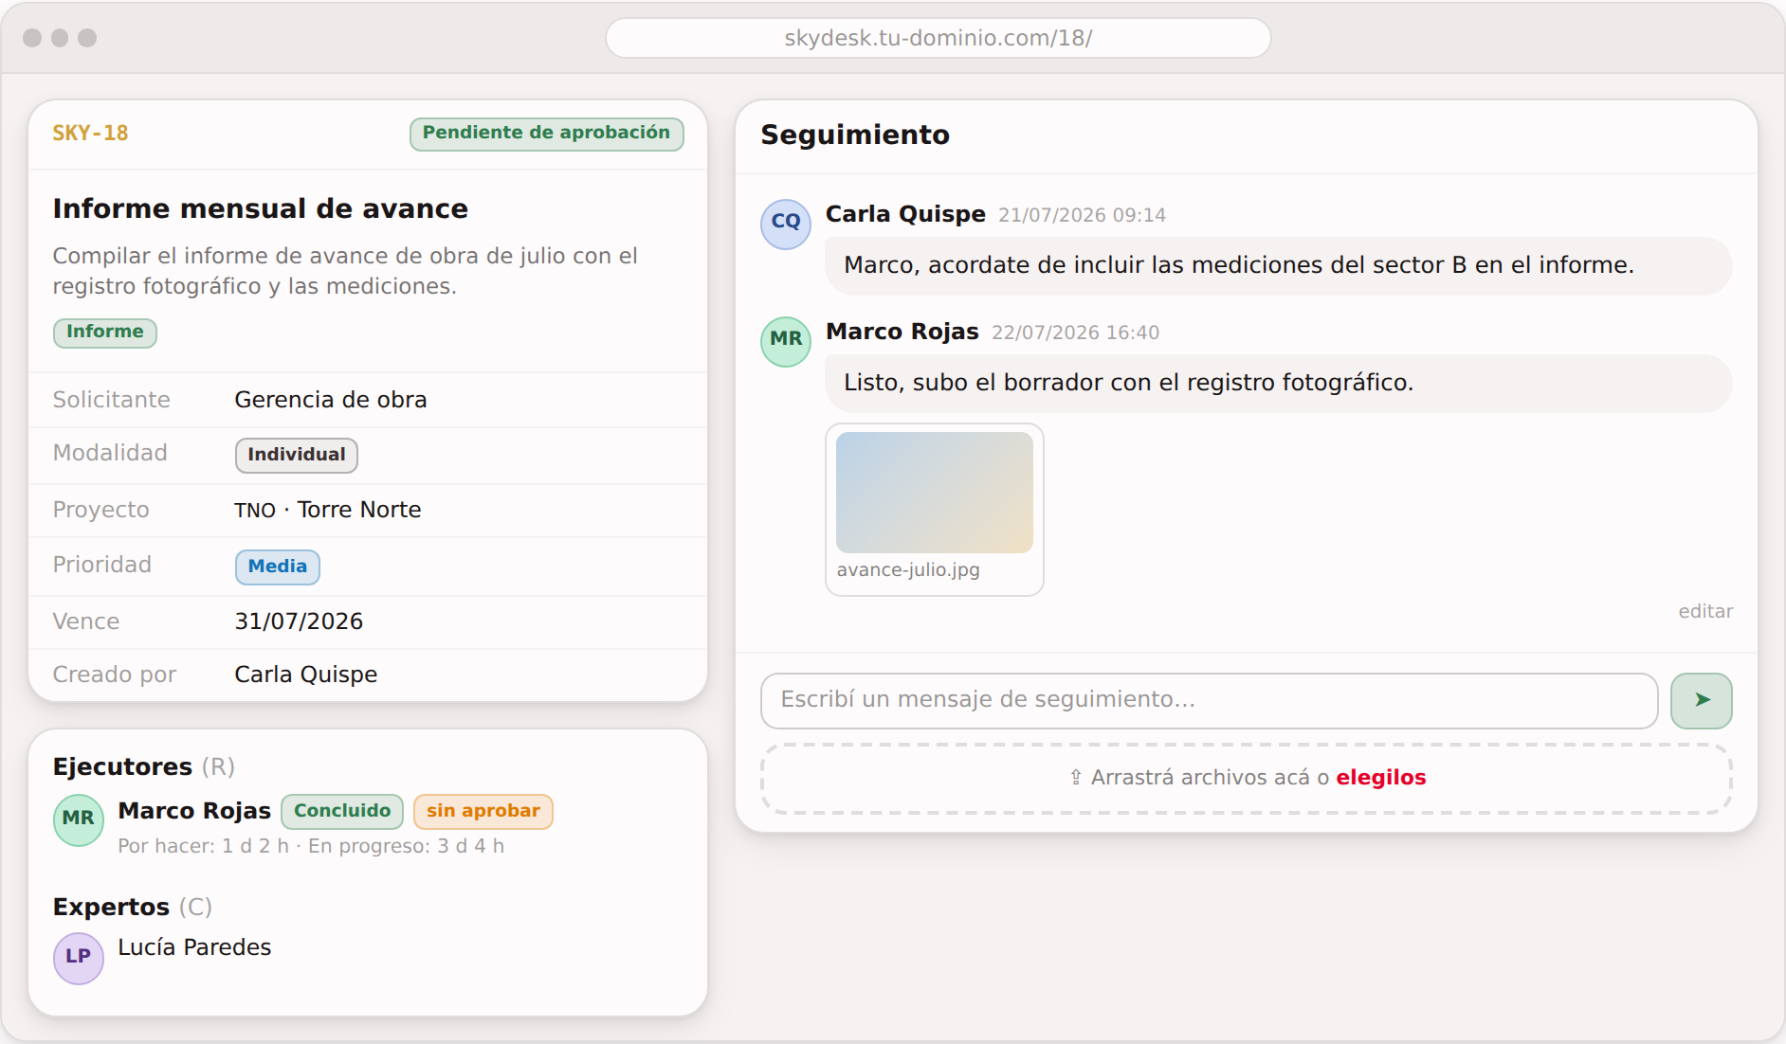
COLABORACIÓN
Chat de seguimiento y adjuntos
▪ Mensajes en tiempo real; solo tu último mensaje se puede editar o borrar (el Coordinador modera).
▪ Adjuntos: imágenes, PDF, Word, Excel, PowerPoint, CSV y TXT.
▪ Las imágenes se pueden anotar (dibujar encima): cada anotación se publica como nueva versión en el chat.
▪ En tickets divididos o derivados, el chat incluye la conversación heredada del padre.
SkyDesk · Tutorial de tickets

Slide 16
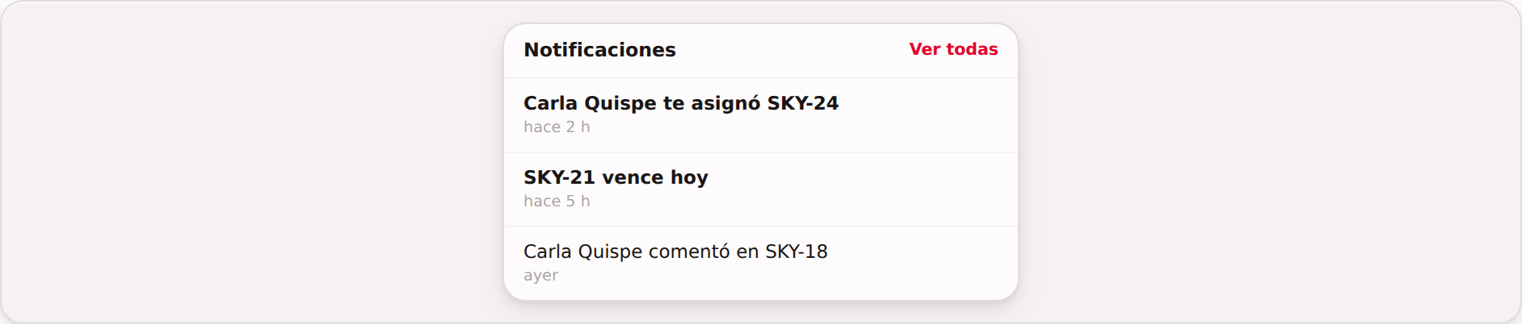
COLABORACIÓN
Notificaciones
▪ La campanita recibe todo: asignaciones, conclusiones por aprobar, aprobaciones y rechazos, suspensiones, comentarios y vencimientos.
▪ Por correo llegan las asignaciones (activado por defecto); los comentarios por correo vienen desactivados.
▪ Cada mañana el sistema avisa por los tickets que vencen hoy, mañana o vencieron ayer.
▪ El Coordinador recibe aviso cuando hay una conclusión pendiente de su aprobación.
SkyDesk · Tutorial de tickets

Slide 17
¡A trabajar con SkyDesk!
Las pantallas de esta guía son reproducciones ilustrativas de la interfaz. Los permisos de cada rol pueden ser ajustados por el superusuario, por lo que tu pantalla puede diferir levemente de lo mostrado.

